Slide 1
CFGM. Seguridad Informática
Unidad 4
Sistemas de identificación.
Criptografía

Slide 2
CONTENIDOS
¿Cómo aseguramos la privacidad de la información?
2. Un poco de historia de la criptografía
3. Criptografía simétrica y asimétrica
4. Algoritmos
5. Función resumen
6. Firma digital
7. Certificados digitales
8. PKI

Slide 3
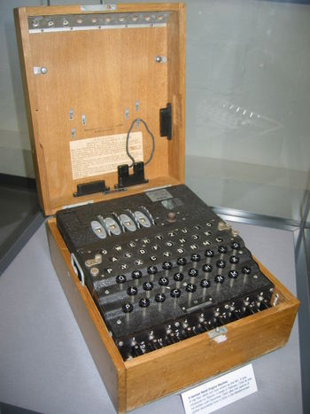
1. ¿Cómo aseguramos la privacidad de la información?
Desde que el hombre es capaz de comunicarse por escrito, ha tenido la necesidad de preservar la privacidad de la información en la transmisión de mensajes confidenciales entre el emisor y el receptor.
La intercepción de estos datos por compañías de la competencia les puede hacer perder cantidades ingentes de dinero y de tiempo.
Desde el principio de la historia del hombre surge la necesidad de garantizar la confidencialidad de la información, por eso se han desarrollado diversas técnicas de enmascaramiento u ocultación de la información, siendo en la actualidad uno de los principales objetivos que persigue la seguridad informática.

Slide 4
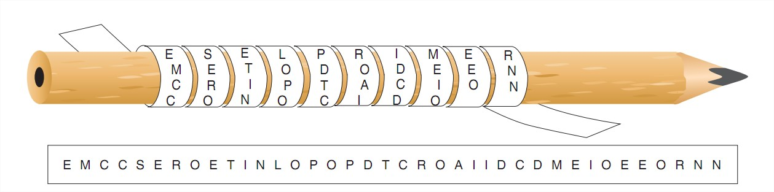
2. Un poco de historia de la criptografía
Si analizamos la etimología del término criptografía, vemos que proviene de dos palabras del griego, cripto, que significa escondido, y grafía, que quiere decir escritura. Por tanto podemos definir la criptografía como la ciencia que estudia la escritura oculta, es decir, aquella que enseña a diseñar códigos secretos y la operación inversa, a interpretar los mensajes cifrados.
Los primeros mensajes cifrados datan del siglo V antes de Jesucristo; ya entonces los espartanos usaban la escítala para ocultar las comunicaciones. El método consistía en enrollar una cinta sobre un bastón y posteriormente escribir el mensaje en forma longitudinal. Después la cinta se desenrollaba del bastón y era enviado mediante un mensajero; si éste era atrapado por los enemigos, sólo obtendrían un conjunto de caracteres sin sentido. El receptor sólo podría interpretar el mensaje siempre y cuando tuviese un bastón similar al que se utilizó para ocultar el mensaje, es decir una vara con el mismo diámetro.
Como podemos ver en la imagen, el mensaje es «es el primer método de encriptación conocido», pero en la cinta lo que se podría leer es «EMCCSEROETINLOPOPDTCROAIIDCD MEIOEEORNN».

Slide 5
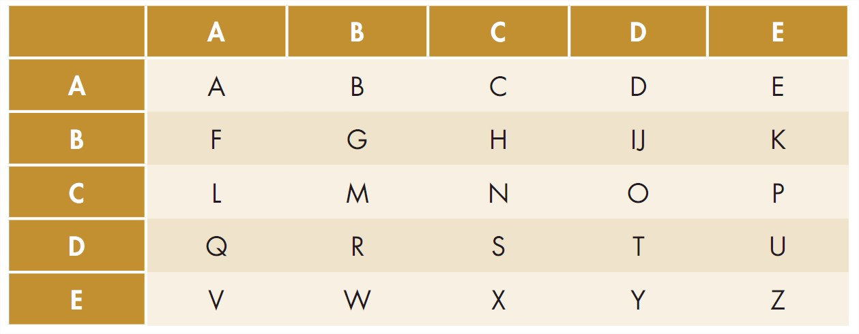
2. Un poco de historia de la criptografía
A mediados del siglo II antes de Cristo, los griegos desarrollaron otro método conocido con el nombre de quien se cree que lo desarrolló, el historiador Polybios. El cifrado consistía en sustituir cada letra del mensaje original por el par de letras o números que indicaban la fila y columna en la cual se encontraba. Veamos un ejemplo:
El mensaje que queremos enviar es «el cifrador de Polybios es el primer cifrador por sustitución de caracteres», y el mensaje cifrado que enviaremos es «AECA ACBDBA- DBAAADCDDB ADAE CECDCAEDAB BDCDDC AEDC AECA CEDBBDCBAEDB ACB- DBADBAAADCDDB CECDDB DCDEDCDDBDDDDEACBDCDCC ADAE ACAADBA- AACDDAEDBAEDC».

Slide 6
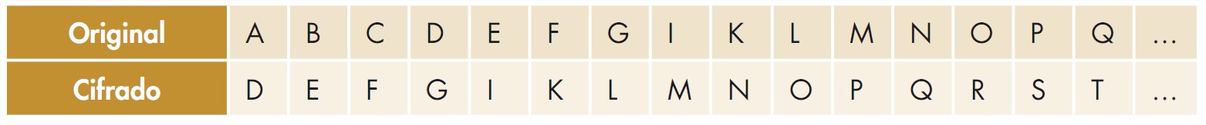
2. Un poco de historia de la criptografía
En el siglo I antes de Cristo los romanos desarrollan el cifrador del César, cuyo método consistía en sustituir cada carácter por otro, resultado de desplazar tres posiciones hacia la derecha el carácter original del alfabeto utilizado. Veamos un ejemplo:
Mensaje del César a Cleopatra: «sic amote ut sin ete iam viverem non posit» (de tal manera te amo que sin ti no podría vivir).
Para traducir el mensaje necesitamos los dos alfabetos el claro y el cifrado, que son los dos alfabetos latinos del cifrador del César.
Si nos fijamos en el alfabeto cifrado el mensaje oculto debe corresponderse con el siguiente: VMF DPRXI YX VMQ IXI MDP ZMZIUIP QRQ SRVMX
Una de las vulnerabilidades que presenta el cifrador del César es la correspondencia existente entre el alfabeto original y el del cifrado.

Slide 7
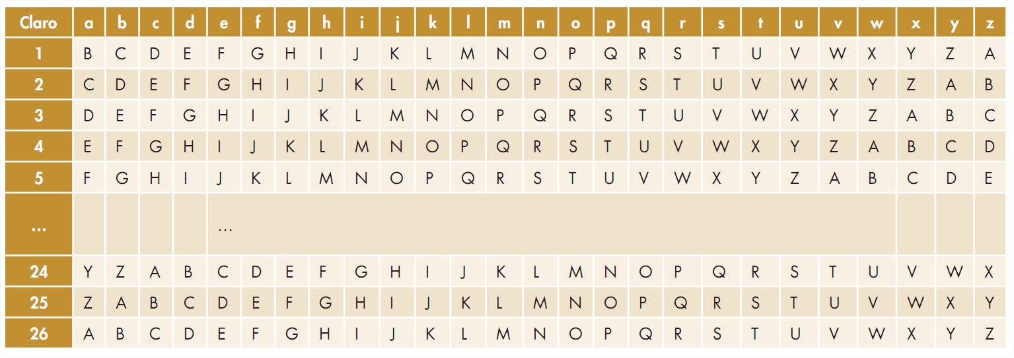
2. Un poco de historia de la criptografía
En el siglo XV León Battista Alberti escribió un ensayo donde proponía utilizar dos o más alfabetos cifrados, alternando entre ellos durante la codificación. Sin embargo, Alberti no logró desarrollar ninguna máquina que pusiera en práctica su idea, y será Blaise de Vigenère quien en el siglo XVI desarrolle la idea de Alberti. El cifrador de Vigenère utiliza veintiséis alfabetos cifrados, obteniéndose cada uno de ellos comenzando con la siguiente letra del anterior, es decir, el primer alfabeto cifrado se corresponde con el cifrador del César con un cambio de una posición, de la misma manera para el segundo alfabeto, cifrado con el cifrador del César de dos posiciones.

Slide 8
2. Un poco de historia de la criptografía
Todos estos métodos criptográficos se fueron perfeccionando y mejorando según avanzaba el tiempo.
Según los ejemplos vistos anteriormente podemos hacer una clasificación de los métodos de criptografía:
• Sistemas de transposición: como indica su nombre consiste en descolocar el orden de las letras, sílabas o conjunto de letras. En función del número de transposiciones podemos clasificar los sistemas de transposición en:
– Sistemas de transposición simples: cuando el texto en claro sólo es sometido a una transposición.
– Sistemas de transposición doble o múltiple, cuando se realiza una segunda transposición sobre texto que ya había sido cifrado mediante transposición simple.
• Sistemas de sustitución: como su nombre indica se reemplazan algunas letras del alfabeto por otras o por un conjunto de ellas según el método. Según el tipo de sustitución se clasifica en:
– Literal, se sustituyen letras por letras.
– Numéricas, se sustituyen por números.
– Esteganográfica, se sustituyen por signos o se oculta el mensaje tras una imagen, sonido, etc.

Slide 9
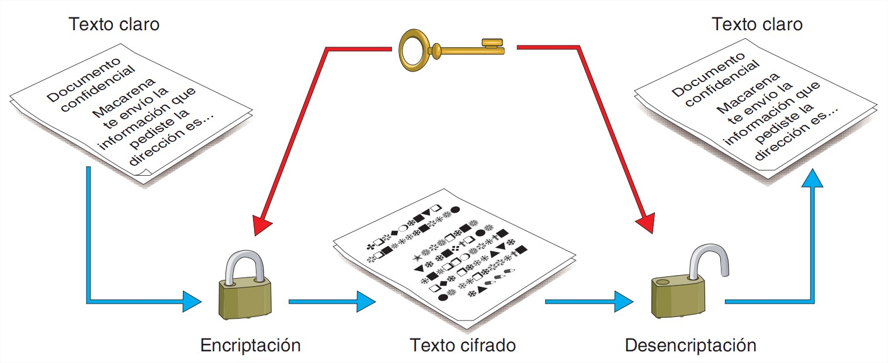
3. Criptografía simétrica y asimétrica
3.1. Criptografía simétrica
Este método se basa en un secreto compartido entre la entidad que cifra el mensaje y la que lo quiere descifrar, es decir, utiliza la misma clave en el proceso de cifrado que en el de descifrado (clave privada-compartida).
Si analizamos los métodos utilizados para salvaguardar la confidencialidad de los mensajes desde los primeros tiempos de la criptografía hasta mediados de los setenta, veremos que sólo se hacía uso de métodos simétricos, que exigían necesariamente que el emisor y el receptor se pusieran previamente de acuerdo en la clave que iban a utilizar. El método de Vigenère es un claro ejemplo de lo dicho.
Este método tiene dos desventajas: la primera es la que conlleva el intercambio de claves.
La segunda desventaja es la cantidad de claves que una persona debe memorizar.

Slide 10
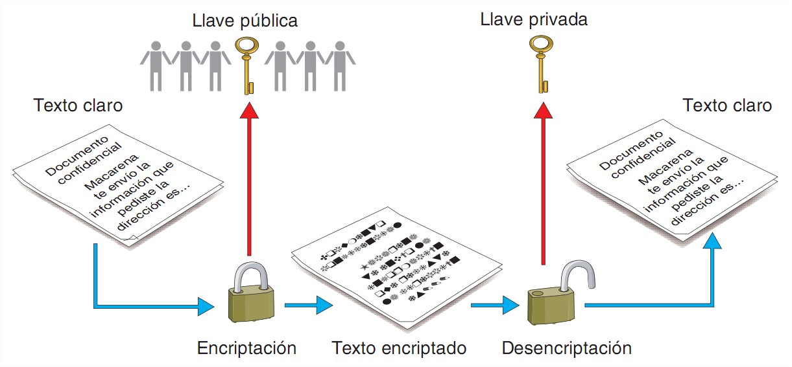
3. Criptografía simétrica y asimétrica
3.2. Criptografía asimétrica
Consiste en que cada una de las partes involucradas en una comunicación segura tienen una pareja de claves. Una de ellas, pública, que deberá intercambiar con cada una de las entidades con las que quiera comunicarse mensajes secretos, y otra de ellas privada, y que por tanto, jamás debe comunicar a nadie.
Para cifrar un mensaje, el emisor utilizará la clave pública del receptor, y a su vez, el receptor descifrará este mensaje haciendo uso de su clave privada.
Como es lógico pensar, estas claves se generan a la vez y se encuentran relacionadas matemáticamente entre sí mediante funciones de un solo sentido; resulta prácticamente imposible descubrir la clave privada a partir de la pública.
En la siguiente imagen podemos observar un cifrado con clave pública:

Slide 11
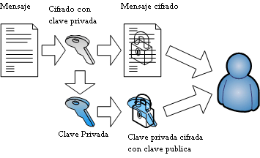
3. Criptografía simétrica y asimétrica
3.3. Criptografía híbrida
La desventaja de la criptografía de clave pública (criptografía asimétrica) es la lentitud del proceso de cifrado y descifrado, que obedece tanto a la complejidad de los métodos utilizados como a la longitud de las claves.
Otra de las desventajas es el mayor tamaño de la información cifrada con clave pública frente al tamaño de la misma cuando se cifra con clave privada.
Todo esto nos hace pensar que lo ideal sería utilizar criptografía de clave privada-compartida (criptografía simétrica) para intercambiar mensajes, pues éstos son más pequeños y además el proceso es rápido, y utilizar criptografía de clave pública (criptografía asimétrica) para el intercambio de las claves privadas.

Slide 12
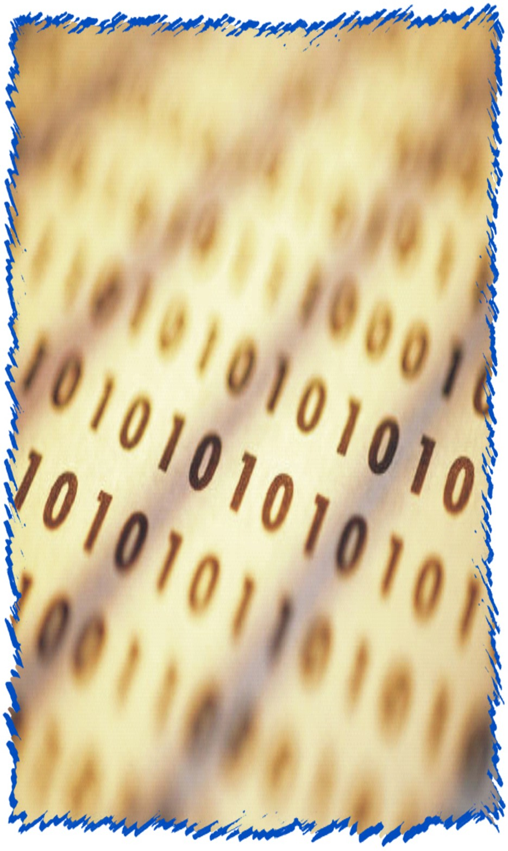
4. Algoritmos
Los algoritmos son los métodos que se utilizan para transformar el texto claro en el texto cifrado. Para aclarar esta definición, vamos a analizar el cifrado por sustitución del César. El algoritmo consiste en sustituir cada letra del texto sin cifrar por otra letra del mismo alfabeto que se encuentra situada en el orden del diccionario N puestos por delante. N es el valor de la clave, que como podemos ver, junto con el algoritmo, determinará exactamente la letra que sustituirá a la original.
El principio de Kerckhoff establece que la fortaleza de un sistema de cifrado debe recaer en la clave y no en el algoritmo, lo cual quiere decir que aunque el algoritmo sea de dominio público, si no conocemos la clave, no seremos capaces de descifrar los mensajes.
Como podemos imaginar, hoy en día se utilizan diferentes algoritmos, algunos válidos para criptografía de clave privada y otros para criptografía de clave pública.
Los algoritmos de cifrado se clasifican en dos tipos:
• De bloque: llamados así porque dividen el documento en bloques de bits, que por lo general son del mismo tamaño, y cifran cada uno de éstos de manera independiente, para posteriormente construir el documento cifrado.
• De flujo: se diferencian de los anteriores en que se cifra bit a bit, byte a byte o carácter a carácter, en vez de grupos completos de bits; son muy útiles cuando tenemos que transmitir información cifrada según se va creando, es decir, se cifra sobre la marcha.

Slide 13
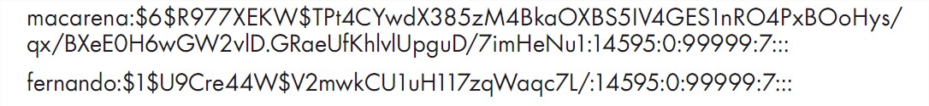
5. Función resumen
También se conocen por su nombre inglés hash; son funciones que asocian a cada documento un número y que tienen la propiedad de que conocido el valor numérico, no se puede obtener el documento. Éstas son conocidas por el nombre de funciones de un solo sentido.
El tamaño de un documento en bits podría ser una función resumen; también podría serlo, por ejemplo, la función que a cada documento le asocia su fecha de creación. Y aunque es verdad que estas dos funciones son funciones resúmenes, serían muy pocos útiles en el mundo de la criptografía, porque no cumplen los dos requisitos fundamentales: el primero de ellos, debe ser muy difícil que dos documentos distintos tengan el mismo resumen, y el segundo, que debe ser muy difícil, por no decir imposible, crear un documento a partir del valor de su resumen.
Esto nos hace pensar que la manera de obtener el valor resumen de un documento empleará algoritmos complejos matemáticamente, para que así pueda cumplir las dos especificaciones de la función resumen. Algunos de estos algoritmos son el MD5 y el SHA.
Sabemos que en Linux las contraseñas de los usuarios se encuentran en el fichero /etc/ passwd o en versiones más actuales en el fichero /etc/shadow. Como imaginamos, estas contraseñas no se encuentran en texto claro, sino que se almacenan en estos ficheros utilizando funciones resumen; los algoritmos que más se utilizan son el MD5 y el SHA512.
A continuación se muestra un extracto del fichero shadow.

Slide 14
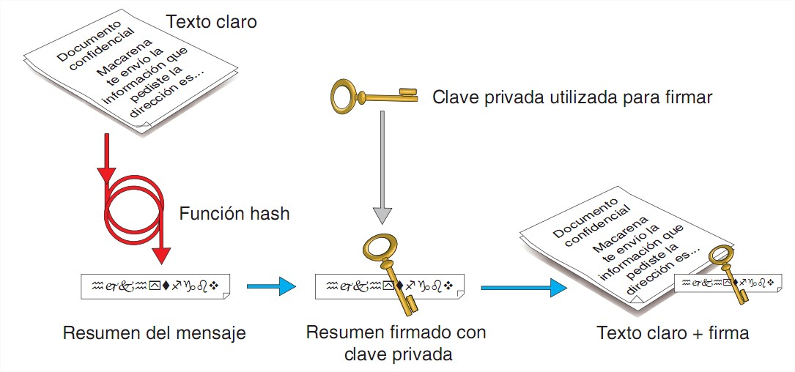
6. Firma digital
Cuando estampamos nuestra firma manuscrita en un documento, le estamos dando al mismo veracidad y aceptando nuestra responsabilidad sobre lo que en él se diga.
La firma digital viene a sustituir a la manuscrita en el mundo de la informática.
La descripción del mecanismo de firma electrónica es el siguiente:
• Se calcula un valor resumen del documento, utilizando algún algoritmo como el SHA.
• Este valor resumen se cifra utilizando la clave privada de nuestra pareja de claves pública-privada. No sólo se puede cifrar con la clave pública, también algunos algoritmos de cifrado asimétrico permiten cifrar con la clave privada, en especial los que se utilizan para firma digital. Esto permite asegurar que la única persona que ha podido firmar el documento es el único que conoce la clave privada.
• El resultado de este valor es el que se conoce como firma digital del documento.

Slide 15

6. Firma digital
El proceso de comprobación de una firma digital, que a diferencia de la comprobación visual de la firma manuscrita, se tendrá que realizar mediante algún método informático. El que se utiliza es el siguiente:
• La firma se descifra utilizando la clave pública del firmante, pues algunos algoritmos de cifrado asimétrico y en particular los que se emplean para la firma digital descifran con la clave pública lo que se ha cifrado con la clave privada, y con ello, como se deduce del método de firmado, se obtiene el valor resumen del documento.
• Se obtiene el valor resumen del documento utilizando el mismo algoritmo que en el proceso de cifrado, por ejemplo el SHA.
• Por último se comparan los dos valores resúmenes obtenidos en los dos procesos anteriores y si estos coinciden entonces la firma es válida; si estos son distintos la firma será nula.

Slide 16
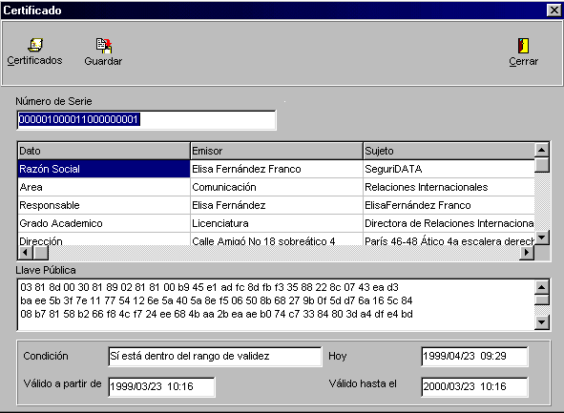
7. Certificados digitales
El certificado digital es un documento que contiene fundamentalmente información sobre una persona o entidad y una clave pública y una firma digital de un organismo de confianza (autoridad certificadora) que rubrica que la clave pública que contiene el certificado pertenece al propietario del mismo.
Lo mismo ocurre con la firma digital, que lleva un certificado creado por algún organismo de confianza; en España es La Casa de la Moneda y Timbre la que firma los certificados digitales de los usuarios. Estos certificados nos facilitan muchos de los trámites que debemos realizar con las administraciones públicas.
Al igual que existen multitud de formatos para guardar una imagen, también existen multitud de formatos para los archivos que almacenan los certificados digitales. El más extendido y usado en Internet es el estándar conocido como X.509.
Como podemos ver en la siguiente figura el certificado almacena los siguientes campos:
• Versión, número de serie.
• Algoritmo de firma (identifica el algoritmo utilizado para firmar el paquete X.509).
• La autoridad certificadora (en la figura emisor).
• El periodo de validez.
• El propietario de la clave (sujeto).
• La clave pública.
• La firma digital de la autoridad certificadora.

Slide 17
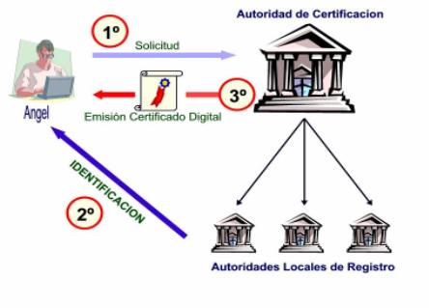
8. PKI
PKI son las siglas de Public Key Infrastructure (infraestructura de clave pública), o lo que es lo mismo, todo lo necesario, tanto de hardware como de software, para las comunicaciones seguras mediante el uso de certificados digitales y firmas digitales. De esta manera se alcanzan los cuatro objetivos de la seguridad informática: autenticidad, confidencialidad, integridad y no repudio.
Las PKI están compuestas de:
• La autoridad de certificación, también conocida por sus siglas CA (Certificate Authority), es la entidad de confianza encargada de emitir y revocar los certificados digitales.
• La autoridad de registro, también conocida por sus siglas RA (Registration Authority), es la encargada de controlar la generación de certificados.
• Las autoridades de los repositorios donde se almacenan los certificados emitidos y aquellos que han sido revocados por cualquier motivo y han dejado de ser válidos.
• Todo el software necesario para poder utilizar los certificados digitales.
• Política de seguridad definida para las comunicaciones.

Slide 18
Créditos
Autores del libro del alumno
César Seoane Ruano, Ana Belén Saiz Herrero,
Emilio Fernández Álvarez, Laura Fernández Aranda
Edición
Estudio177.com, Laura García Olaya

